Slide 1
אטמוספרה
שחרור ע"י הביוטה
לכידה ע"י הביוטה
גזים ואבק
מרחף
זיהום אנתרופוגני
גשם, שלג, ואבק שוקע
ביוספרה
לכידה ע"י הביוטה
מינרליזציה
גזים
ומלח ים
קריוספרה – קרח (אנטרקטיקה, גרינלנד, קרחונים הרריים)
קרקע (החלק הזמין)
שקיעת מינרלים
הפשרה/קפיאה
בליה
זרימה עם מי שטח ומי תהום
ליתוספרה: מינרלים בסלעים ובקרקע (שחרור איטי)
אוקיאנוסים וימים

Slide 2
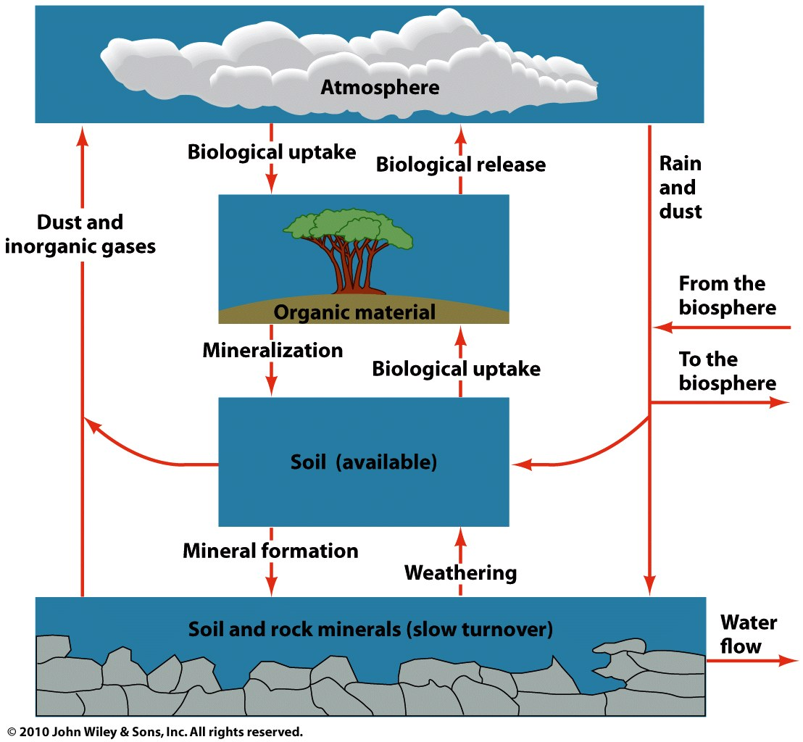
A biogeochemical cycle
complete path that a chemical goes through the four major parts of the Earth’s system: Atmosphere Hydrosphere, Lithosphere, Biosphere.

